Slide 1

Diseño y Mejoras μCurrent
Brayan Andres Celis Godoy - 2191799 Jeiffer Bernal Tellez -

Slide 2
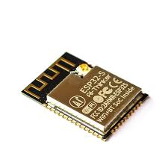
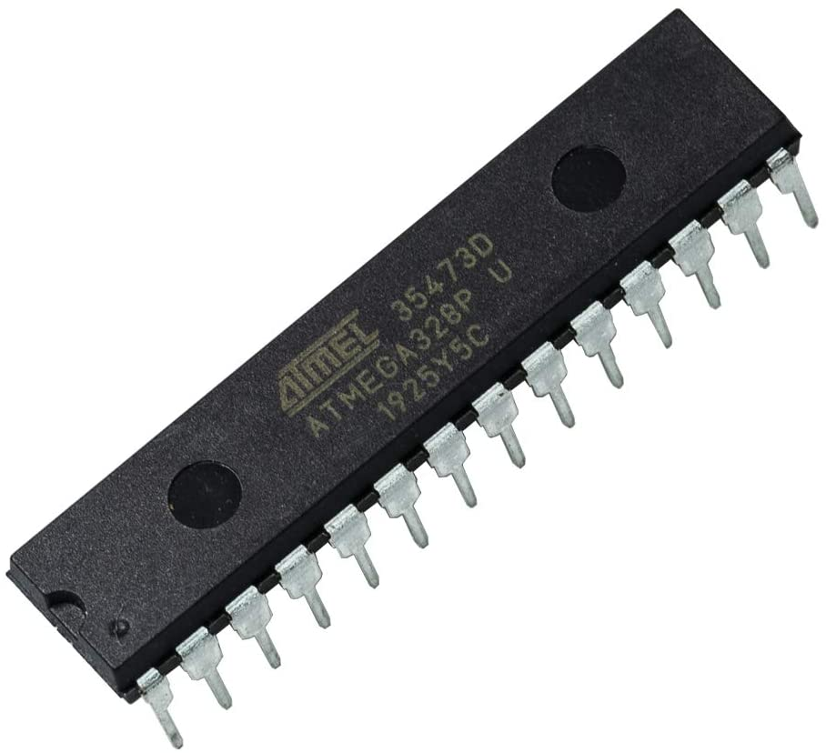
OBJETIVOS
Problema:
La falta de herramientas accesibles y precisas para medir corriente en dispositivos de bajo consumo, como microcontroladores ESP32, afecta directamente la optimización de dispositivos IoT.
Los modos operativos en microcontroladores varían desde microamperios (modo sueño) hasta miliamperios (modo activo), lo que requiere un sistema de medición versátil y de alta precisión.
Objetivo general:
Diseñar un sistema de medición que optimice la eficiencia energética y permita transiciones automáticas entre rangos.
Importancia:
Prolongar la vida útil de las baterías y mejorar el rendimiento de dispositivos portátiles o embebidos en aplicaciones IoT.

Slide 3



OBJETIVOS ESPECÍFICOS
1.Diseño y simulación del circuito de medición:
Crear un modelo que permita verificar y optimizar las mediciones de corriente.
Circuito de medición, sistema automático, alimentación.
2.Desarrollo de visualización:
Proporcionar herramientas para monitoreo remoto a través de aplicaciones web y dedicadas.
ESP32 para adquisición y envío de datos.
3.Diseño del PCB:
Integrar todos los componentes seleccionados en un diseño compacto, económico y eficiente.
Diseño del PCB y análisis de costos.

Slide 4
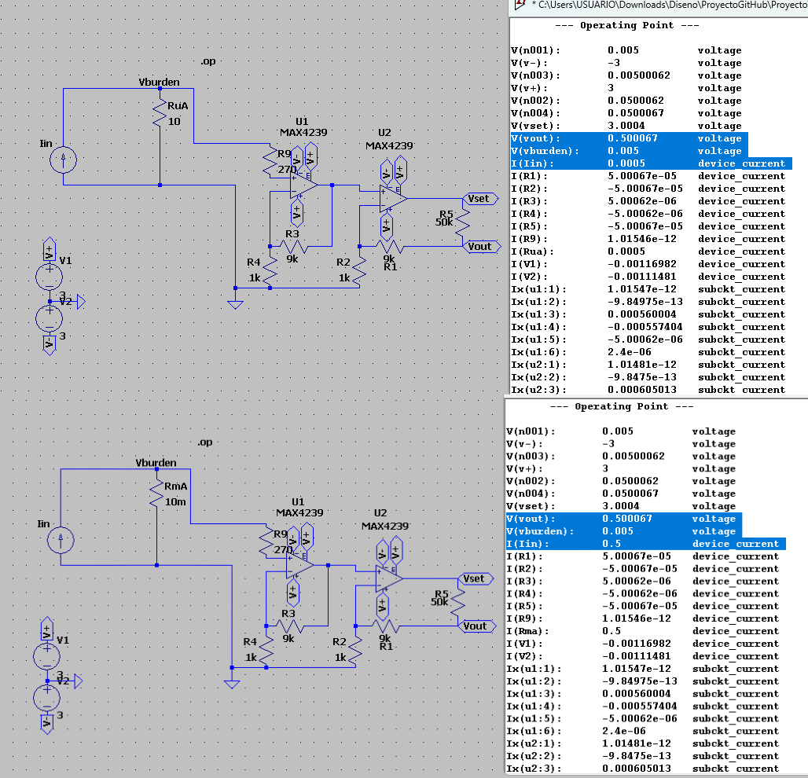
Solución Técnica
Diseño Base del Sistema de Medición:
El sistema utiliza una combinación de resistencias shunt de baja impedancia (10 mΩ y 10 Ω) para medir corriente de manera precisa en dos rangos: miliamperios y microamperios.
Amplificadores Operacionales:
Los MAX4239 se emplean para amplificar las señales obtenidas de las resistencias shunt, asegurando linealidad y precisión en la medición.
Estos amplificadores tienen un ruido bajo, un offset mínimo y una alta precisión, características fundamentales para evitar distorsiones en las mediciones.

Slide 5
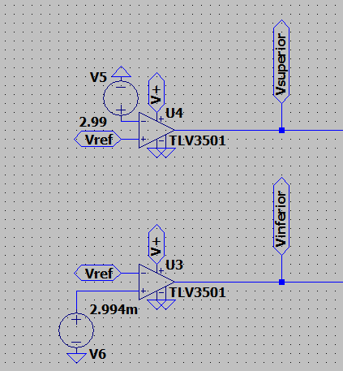
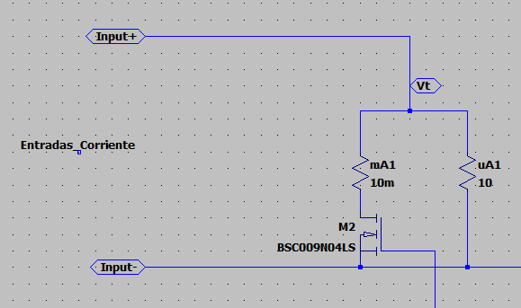
Solución Técnica
MOSFETs de Baja Rds(on):
Utilizados para seleccionar entre las resistencias shunt dependiendo del rango de corriente, minimizando las pérdidas de potencia y asegurando eficiencia energética.
Comparadores TLV3501:
Encargados de detectar automáticamente los cambios en los niveles de corriente, activando los MOSFETs según sea necesario. Su velocidad de respuesta rápida garantiza la transición sin errores.

Slide 6
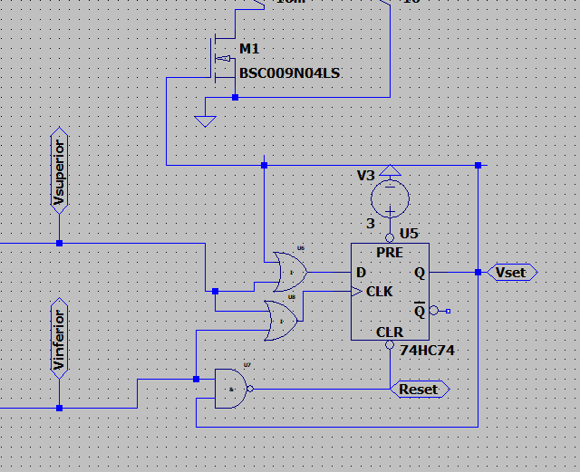
Solución Técnica
Rango Automático de Corriente:
El sistema alterna automáticamente entre los rangos de microamperios y miliamperios, eliminando la necesidad de intervención manual. Esto simplifica su uso en aplicaciones prácticas y reduce el riesgo de errores operativos.

Slide 7
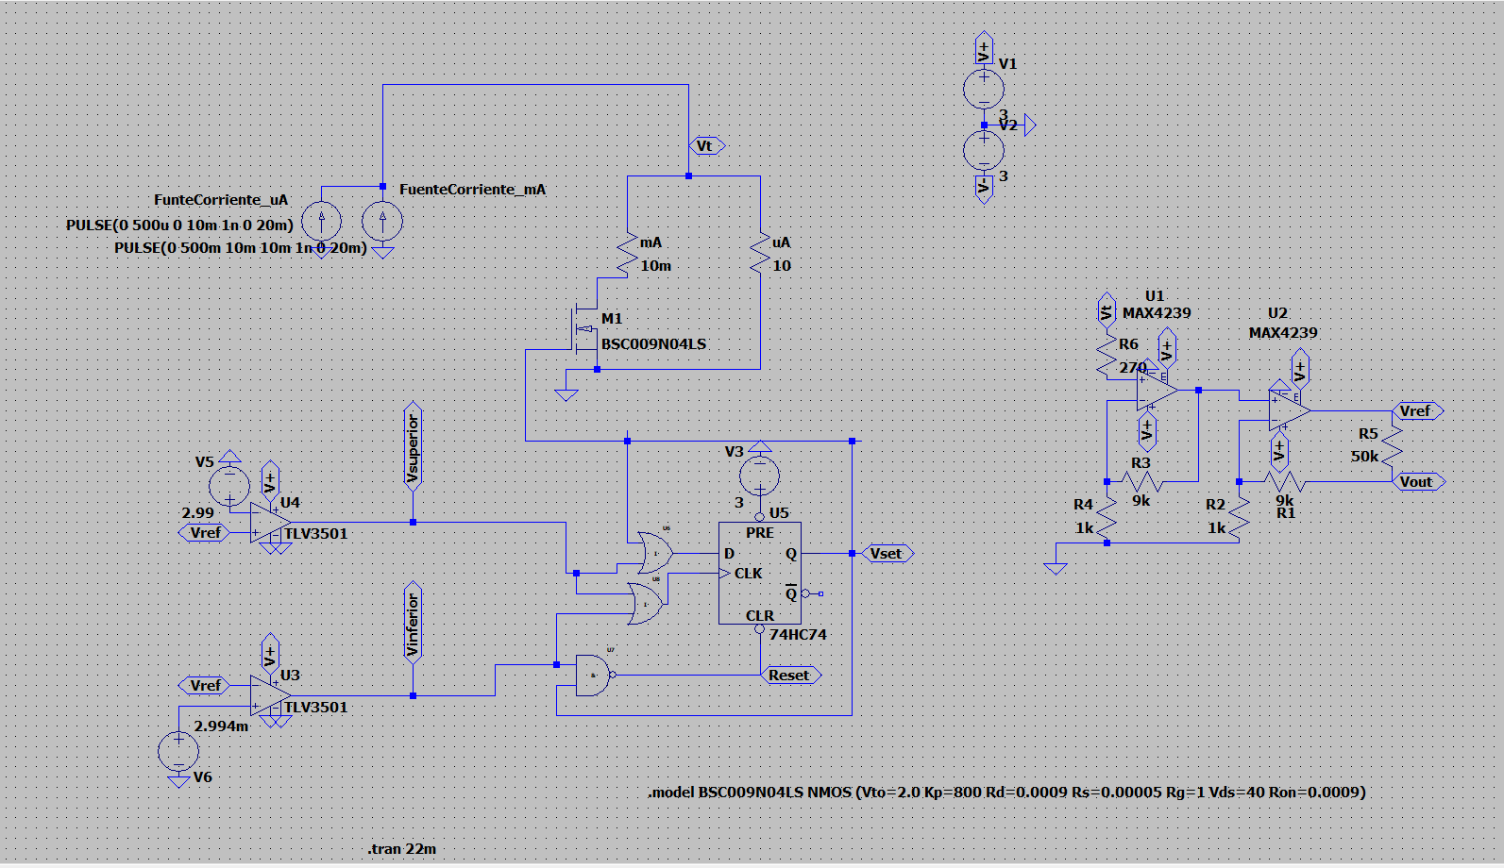
Solución Técnica
Resultados en Simulaciones:
Simulaciones realizadas en LTspice validan la funcionalidad del circuito en ambos rangos de corriente, mostrando una salida estable de 500 mV y un Burden Voltage mínimo, lo que garantiza precisión.

Slide 8
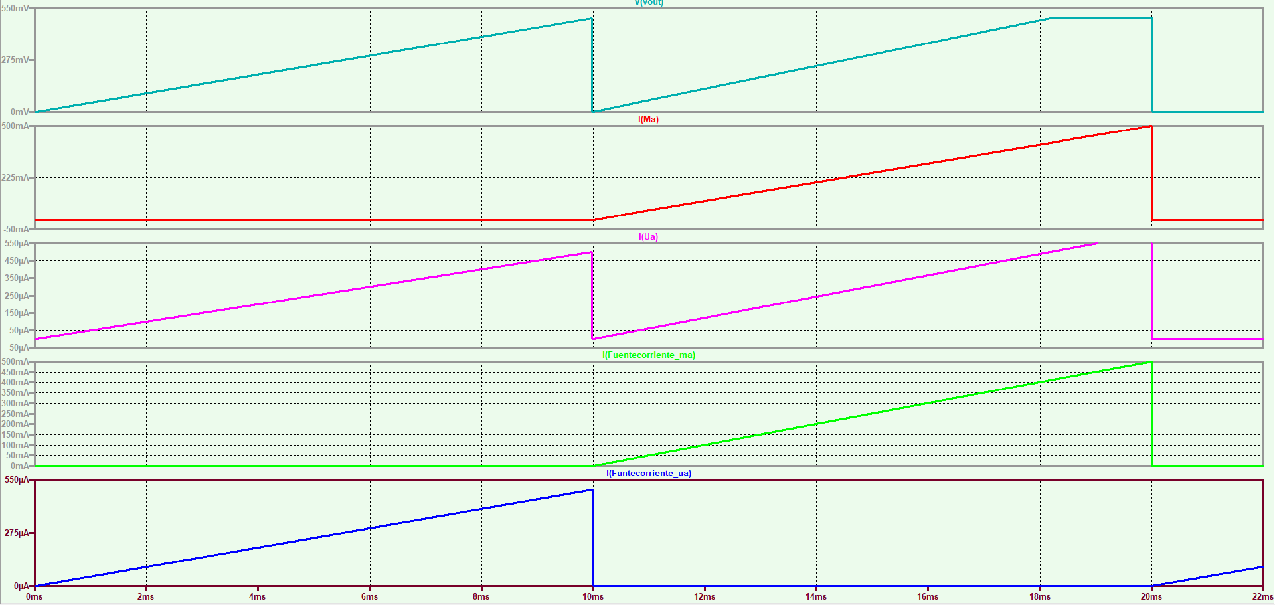
Objetivos Específicos

Slide 9
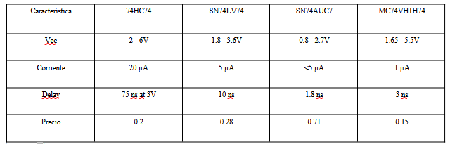
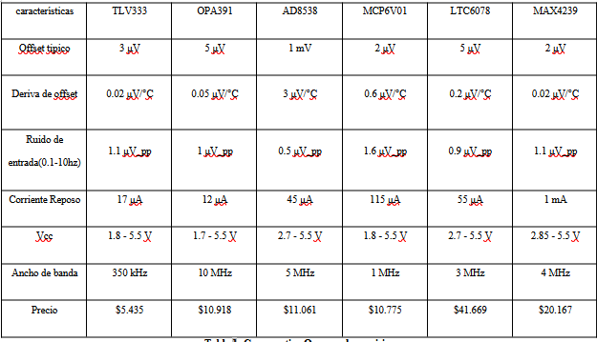
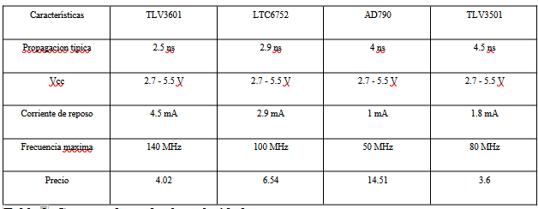
Comparativa de elementos

Slide 10
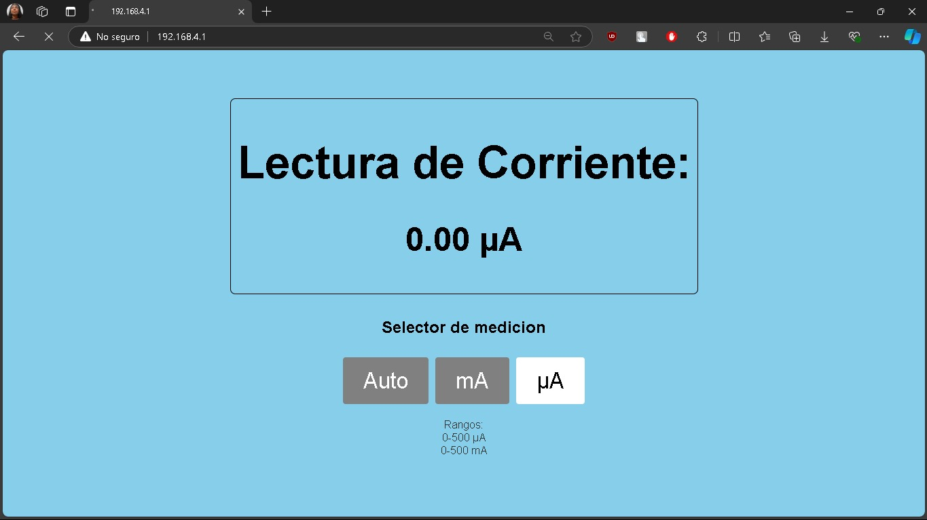
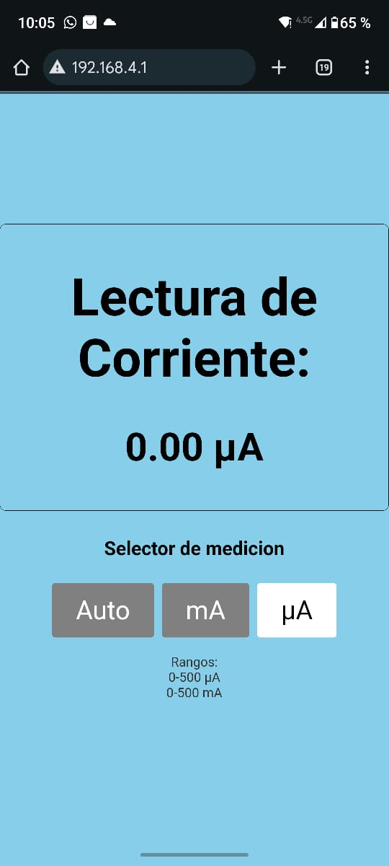
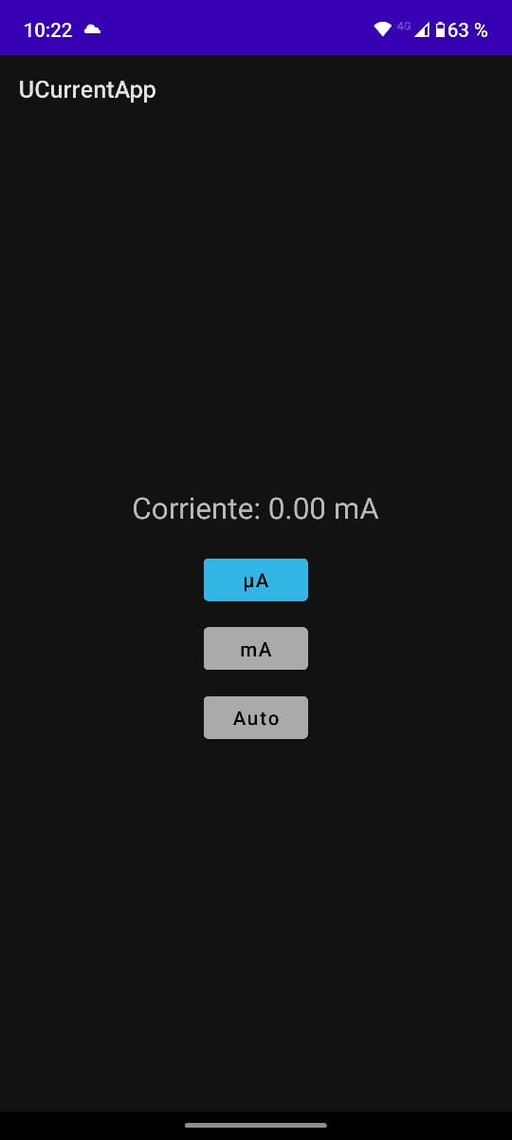
Visualización
Servidor Web:
Proporciona una interfaz accesible desde cualquier navegador.
La ESP32 genera una red Wi-Fi que permite conectar dispositivos para monitorear las mediciones en tiempo real.
Tecnología utilizada: HTML y comunicación HTTP para transmisión de datos.
Aplicación Dedicada:
Mayor personalización y control del sistema.
Desarrollada para dispositivos móviles y PC, con procesamiento eficiente y visualización intuitiva.
Tecnología utilizada: comunicación basada en endpoints con el ESP32.

Slide 11
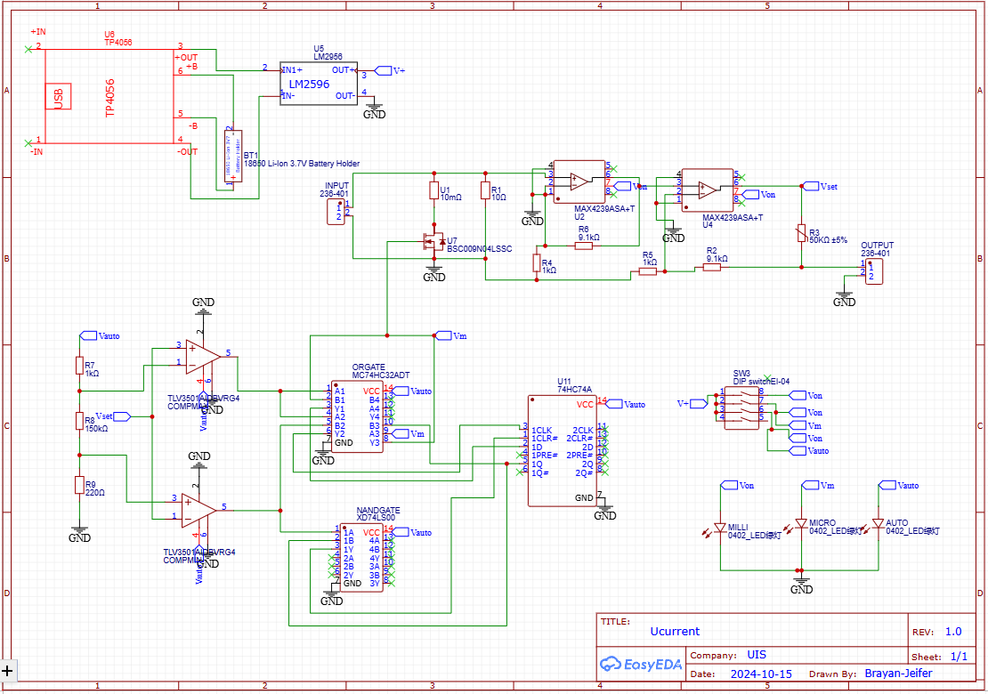
Desarrollo del PCB
Herramienta Utilizada: EasyEDA.
Software en línea que facilita el diseño de PCBs y ofrece bibliotecas actualizadas de componentes.
Permite generar listas de materiales (BOM) con costos y disponibilidad.
Diseño Modular:
Se integraron los siguientes bloques:
Circuito de comparación: Amplificación y selección de señales.
Circuito de control automático: Lógica para el cambio de rangos.
Alimentación: Conversor buck-boost para mantener estabilidad.
Interfaz con ESP32: Conexiones para transmisión de datos.

Slide 12
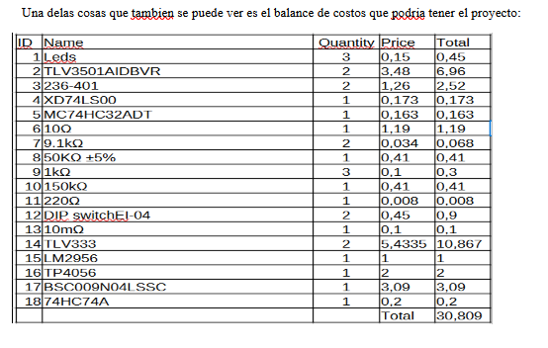
Costos
Balance Total del Proyecto:
Costo total estimado: 30,809 USD.
Componentes principales y su impacto:
TLV333: Alta precisión y estabilidad, representa el mayor costo en componentes activos.
LM2956: Seleccionado por su velocidad y compatibilidad con el sistema.
Buck-Boost (LM2623): Estabilidad garantizada en condiciones variables.
Costos secundarios:
Resistencias y capacitores de bajo costo que complementan el circuito.
Consideraciones:
Posibilidad de reducir costos mediante la integración en un módulo único.

Slide 13
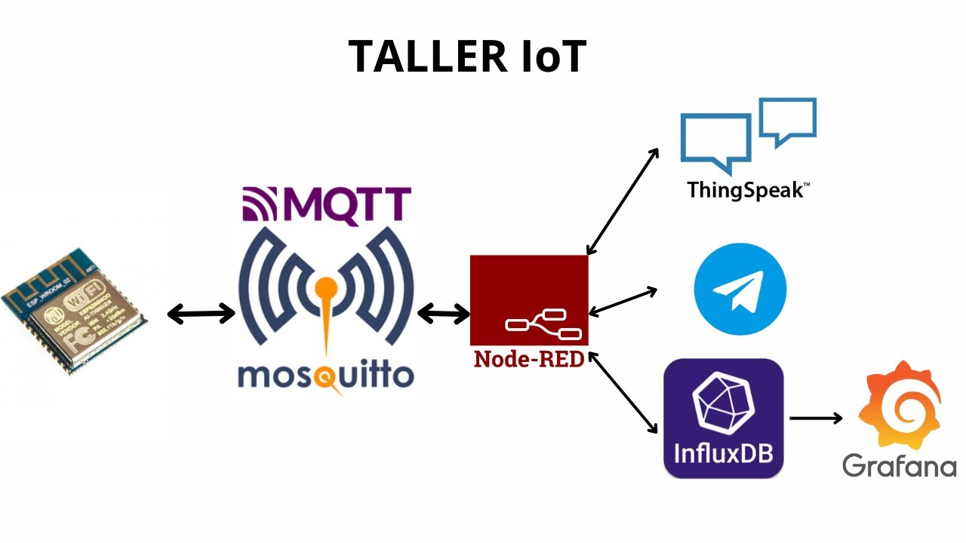
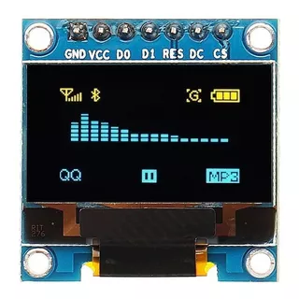
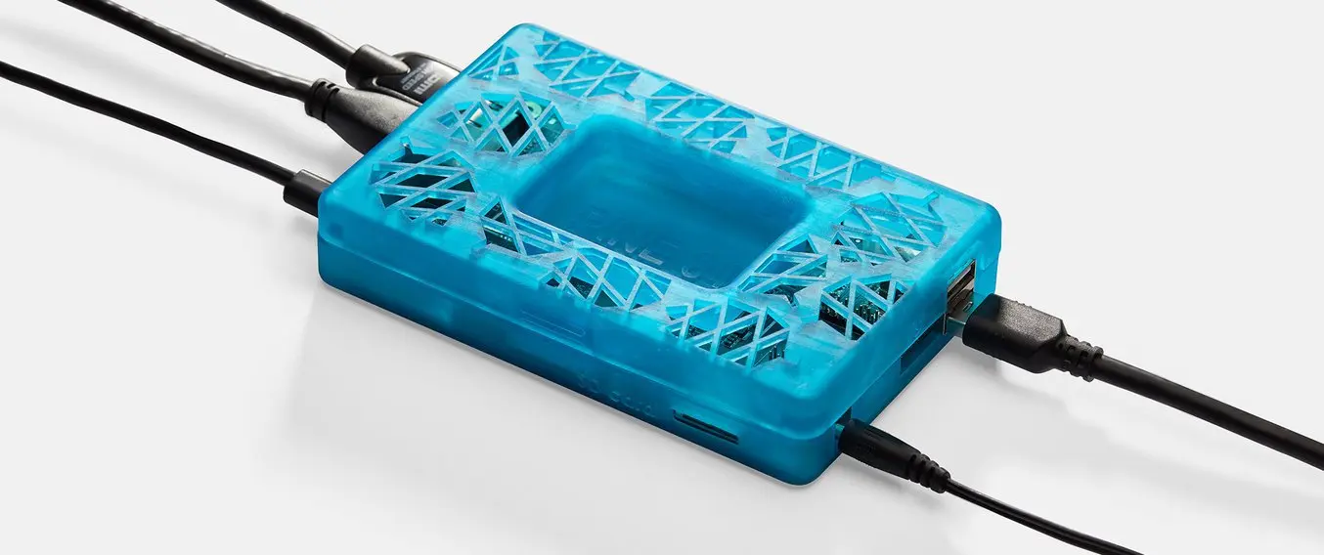
Futuras Mejoras
Conectividad Global:
Integrar la ESP32 a una red Wi-Fi existente, permitiendo monitoreo remoto a través de una base de datos en la nube.
Ejemplo de aplicación: Google Firebase para almacenar y visualizar datos globalmente.
Pantalla Integrada:
Añadir un módulo OLED para visualizar las mediciones directamente en el dispositivo.
Protección Física:
Diseñar una carcasa 3D para proteger los componentes y facilitar su manejo.
Optimización Lógica:
Reemplazar la lógica cableada por dispositivos programables (PAL o FPGA) para mayor flexibilidad.

Slide 14


